Slide 1
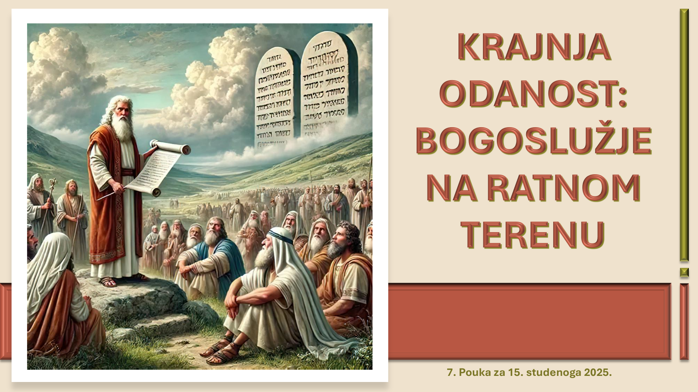
POUKE O VJERI IZ KNJIGE JOŠUE NUNOVA
4. tromesečje 2025. Prezentacija biblijske pouke 15. studenoga 2025.

Slide 2

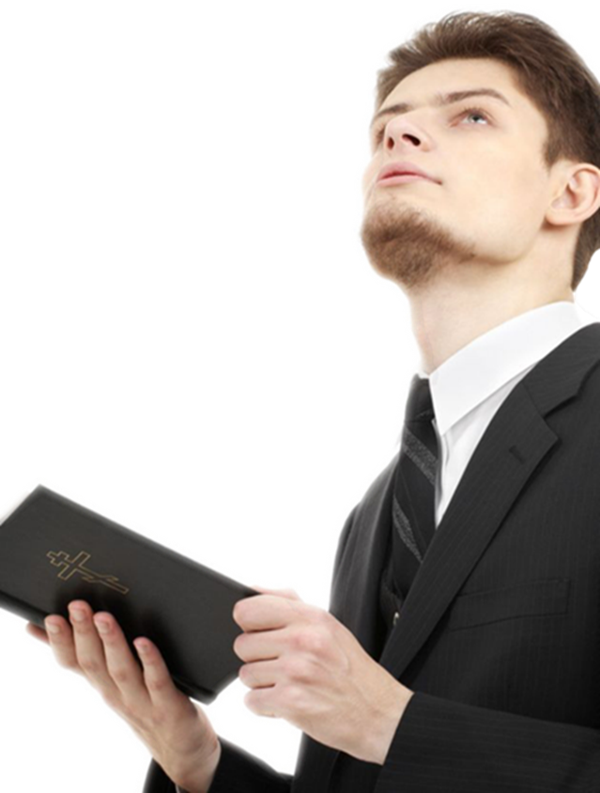
Upamtite redak
MATEJ 6,33:
“Zato najprije tražite kraljevstvo Božje i njegovu pravednost, a to će vam se nadodati.”

Slide 3


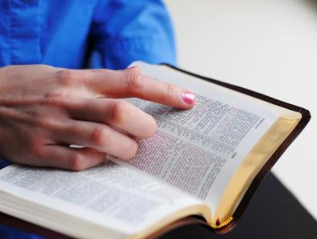

Nakon četrdeset godina lutanja pustinjom, Izrael je konačno stupio u Obećanu Zemlju. Ovo je bio uzbudljivo razdoblje dok su prelazili preko Jordana i vidjeli kako se obećanje ostvaruje. Međutim, od tog su trenutka bili na neprijateljskom teritoriju, a pred njima su bili golemi izazovi u ovoj ratnoj zoni — daleko iznad njihovih sposobnosti da ih svladaju. Došlo je, dakle, vrijeme za pripremu. Umjesto da se usredotoče na oružje, strategiju i ljudstvo, morali su pripremiti svoja srca obredima koji će izoštriti njihovo duhovno razumijevanje i utjecati na njihovu odanost Gospodinu. Kako je osvajanje napredovalo, ove svečanosti obnove Saveza ponavljale su se kao stalni podsjetnik na njihovu potrebu za duhovnom pripremljenošću.

Slide 4
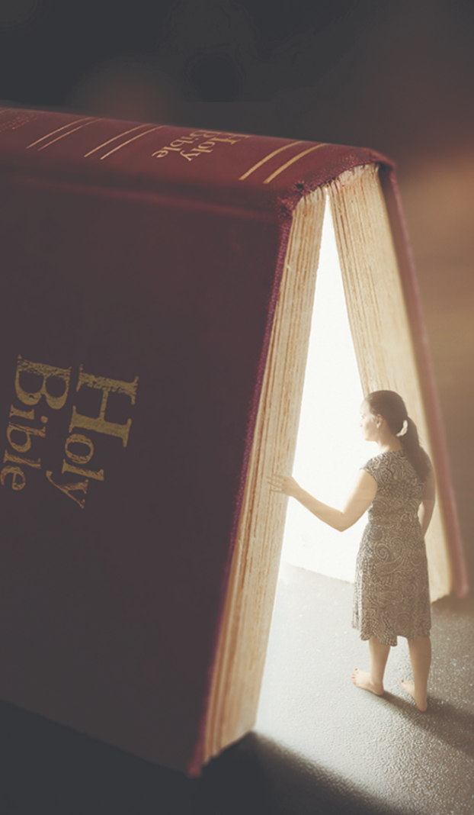
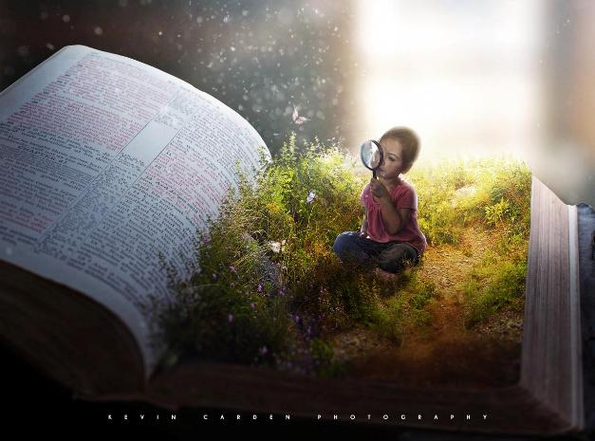
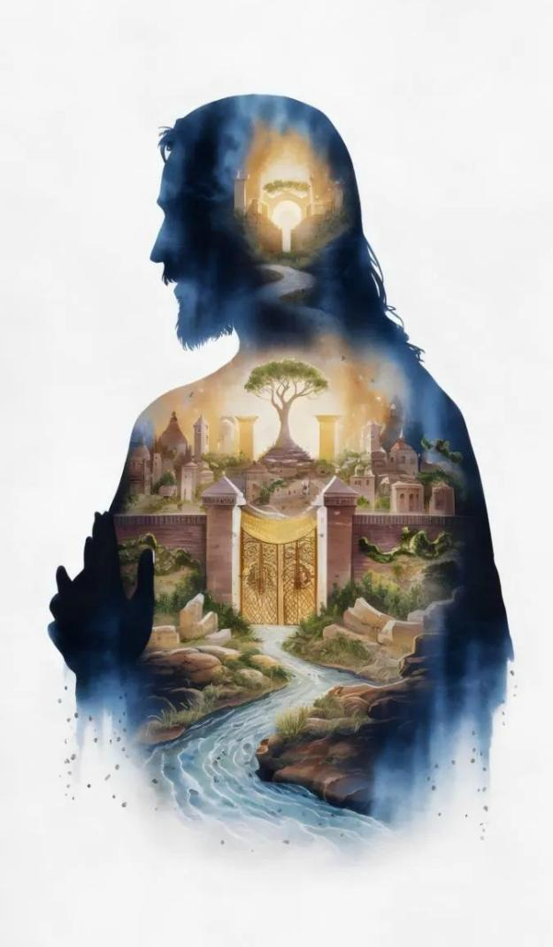
“Stoga prvo se brinite za Božje kraljevstvo i za ono što On želi, a za sve drugo će se pobrinuti Bog.”
Matej 6,33 SHP

Slide 5

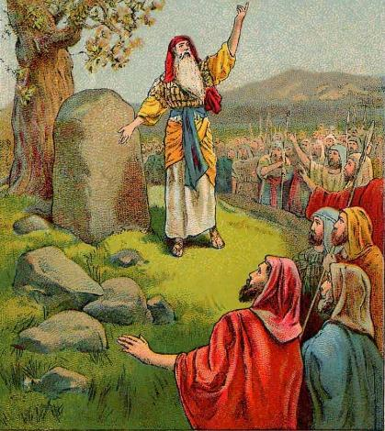
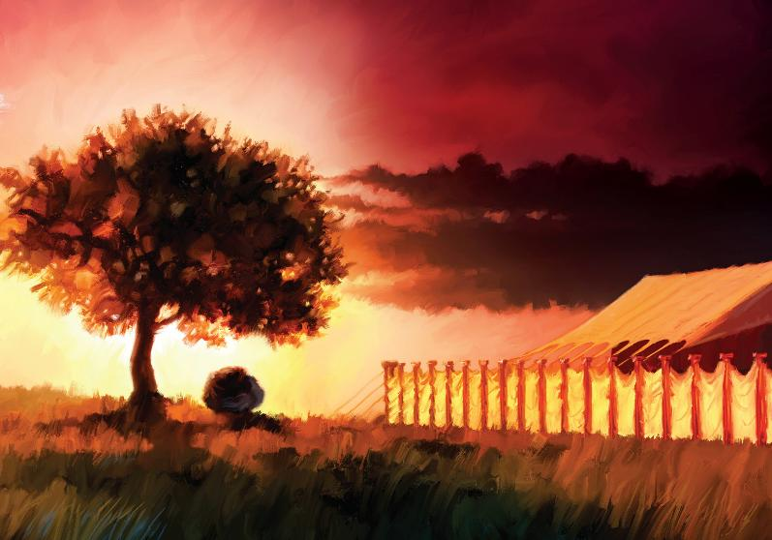








Na čudesnom prelasku Jordana, svi su se kanaanski kraljevi uplašili (Jošua 5,1). Teren je bio pripremljen za trenutno osvajanje.
Međutim, to nije bio prioritet za Izrael. Prvo su trebali tražiti zajedništvo s Bogom.
Usred osvajanja, odlučili su se zaustaviti kako bi se ponovno posvetili Gospodinu u velikom susretu između planina Ebal i Gerizim.
Gotovo zaključujući osvajanje, napravili su novu prekretnicu obožavanja: izgrađivanje Svetište u Shilohu.
Obožavanje prije pobjede:
Obnova saveza (Jošua 5,1-9).
Prva Pasha u Kanaánu (Jošua 5,10-12).
Obožavanje između dvije planine:
Žrtvenik za obožavanje (Jošua 8,30.31).
Podsječanje na Zakon (Jošua 8,32-35).
Posebno mjesto za obožavanje:
Podizanje Svetišta (Jošua 18,1).

Slide 6

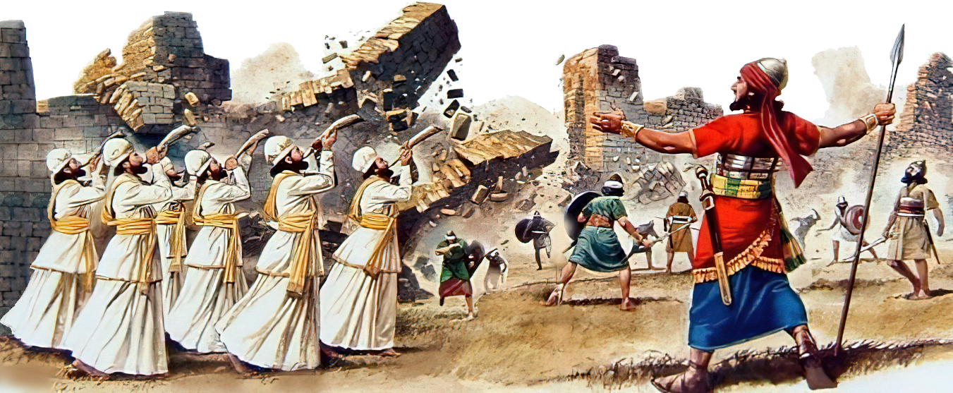
OBOŽAVANJE PRIJE POBJEDE

Slide 7

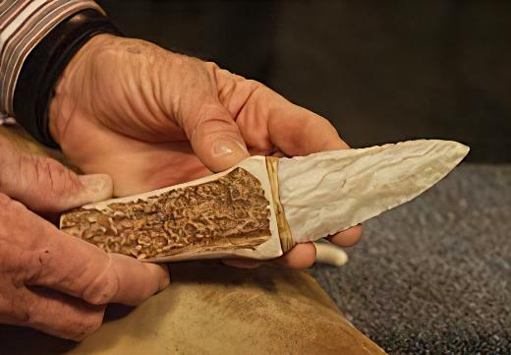
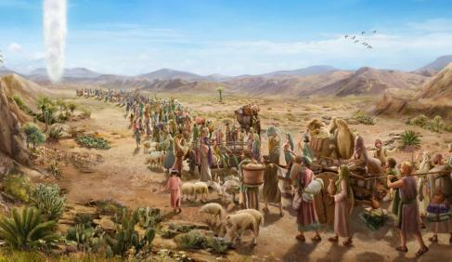

OBNOVA SAVEZA
“U to vrijeme Jahve reče Jošui:’Načini sebi kamene noževe i ponovo obreži Izraelce.»” (Jošua 5,2)
Gilgal je naziv za izraelski tabor, zapovjedni centar u prvom dijelu osvajanja. Koje je značenje dano ovom imenu (Jošua 5,9)?
Iako je prošlo više od 40 godina otkako su napustili Egipat, Izraelci još nisu ušli u Obećanu zemlju. Sada su joj noge gazile po njoj. Bilo je vrijeme da se ukloni "sramota Egipta" i obnovi savez s Bogom.
Prije nego što su jeli prvu Pashu, izraelski muškarci su bili obrezani, jer nijedan neobrezani čovjek nije mogao sudjelovati u tome (Izl. 12,48). Ali budući da je prvi put odbio ući u Kanaan, Savez je bio prekršen i nijedan Izraelac nije bio obrezan u pustinji (Jošua 5,5).
Da bi se obnovio savez, bilo je potrebno ponoviti taj fizički znak (Post 17,10). Ovaj čin stavlja ono što je važno na prvo mjesto. Za nas je to primjer koji treba oponašati: "Zato najprije tražite kraljevstvo Božje i njegovu pravednost, a to će vam se nadodati" (Matej 6,33).

Slide 8

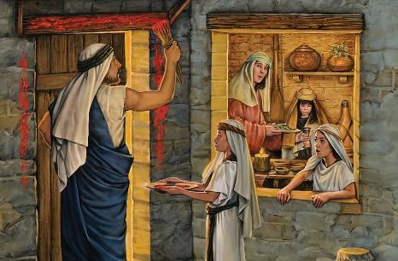
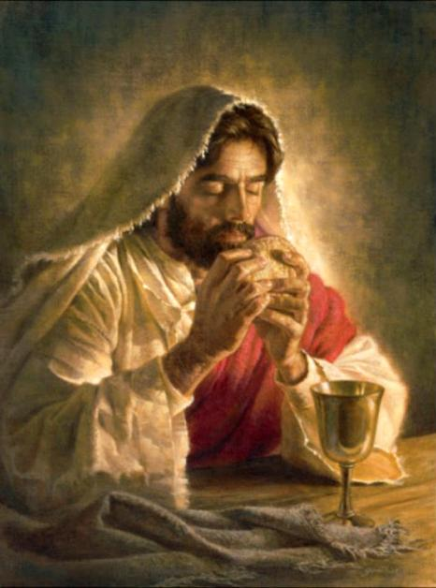
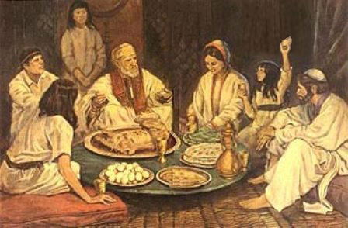
PRVA PASHA U KANAANU
“Izraelci se dakle utaboriše u Gilgalu i ondje na Jerihonskim poljanama proslaviše Pashu četrnaestoga dana u mjesecu uveče.” (Jošua 5,10)
Od Egipta do Kanaana, Izrael je slijedio "hijastičan" proces, ponavljajući događaje obrnutim redosljedom:
Egipat
Obrezanje i Pasha
Prelazak Crvenog mora
Pustinja
Prelazak Jordana
Obrezanje i Pasha
Kanaan
Prva Pasha bila je simbol oslobođenja iz Egipta. Druga Pasha, koju je slavio novi naraštaj, bila je simbol njihovog zauzimanja Obećane zemlje I početak nove ere Izraela.
Neposredno prije svog raspeća, Isus je obredu Pashe dao novo značenje, s novim simbolima: Janje je postalo kruh, a krv vino, a Pasha Večera Gospodnja.
Sada su gto bili simboli tijela i krvi našeg Otkupitelja, koji nas izvodi iz Egipta (tj. iz našeg grijeha) u Obećanu zemlju (1. Kor. 11,23-26).

Slide 9

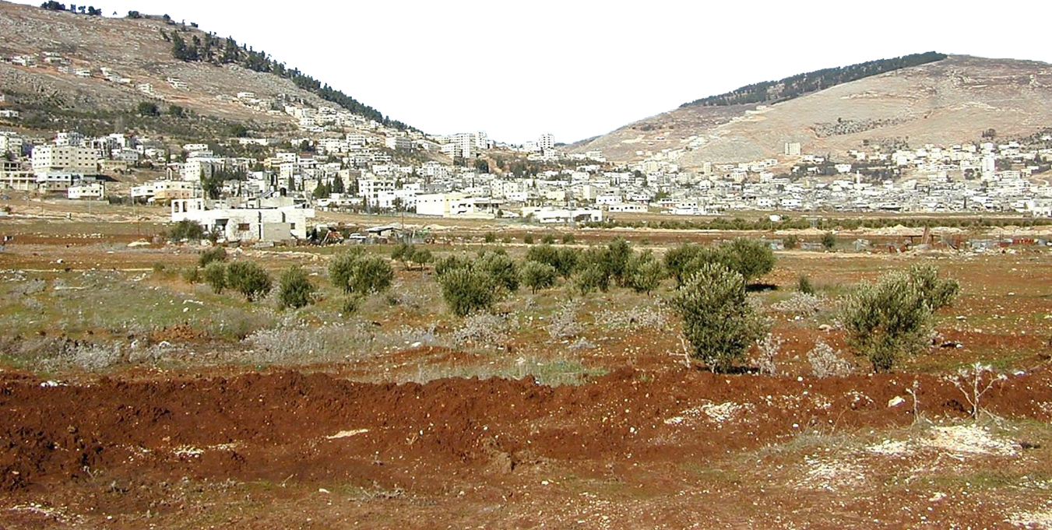
OBOŽAVANJE IZMEĐU DVIJU PLANINA

Slide 10

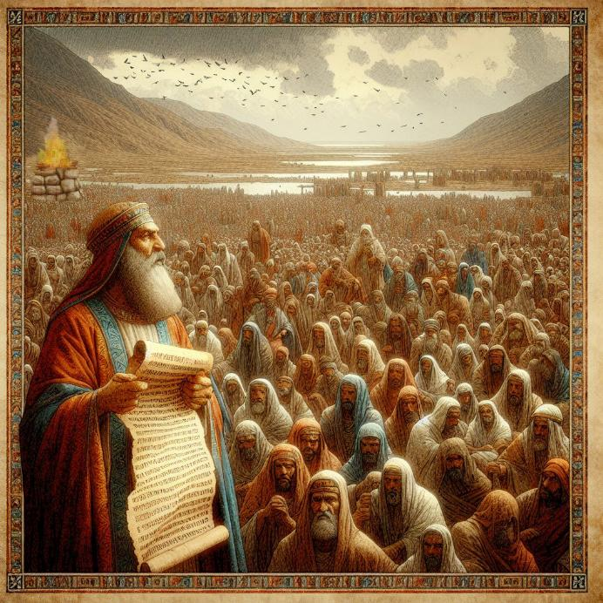
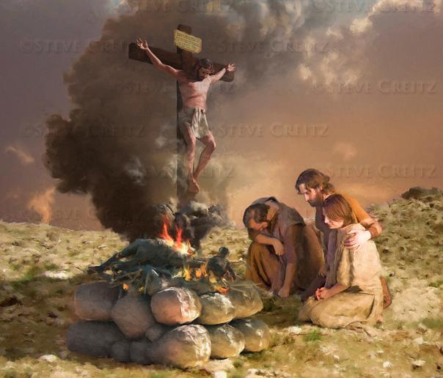
OLTAR ZA OBOŽAVANJE
“Tada podiže Jošua žrtvenik Jahvi Bogu Izraelovu, na gori Ebalu, ” (Jošua 8,30)
Mojsije je zapovjedio da se, po ulasku u Kanaan, na gori Ebal sagradi žrtvenik i slavi Boga (Pnz. 27,5-7). Zašto na planini Ebal, a ne na Gerizimu?
I oltar i zakoni koji su trebali biti napisani na spomeniku i pročitani pred narodom bili su povezani s blagoslovima i prokletstvima (Pnz. 27,12.13). U Gerizimu je bio blagoslov izrečen, a na Ebalu prokletstvo.
Isus je postao prokletstvo za nas, kako bismo mogli primiti blagoslov (Gal. 3,13.14). Taj je žrtvenik za nas jasna slika Isusove žrtve za nas danas.
Usred osvajanja, Izrael je tražio vrijeme da se ponovno posveti Bogu. To je poziv da nasljedujemo njegov primjer, posvećujući se Bogu, ne samo pojedinačno, već i kao Božji izabrani narod, svi zajedno.

Slide 11

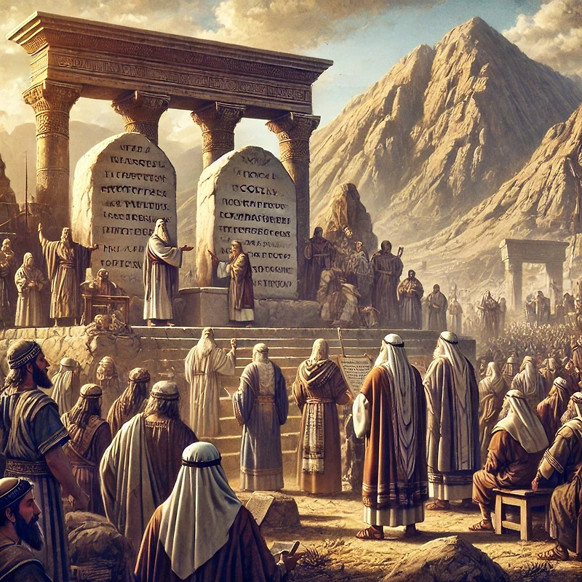
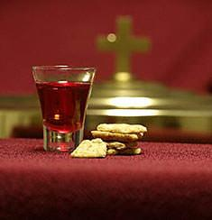
SJEĆANJE NA ZAKON
“Tu na kamenju Jošua prepiše Zakon Mojsijev, koji bješe napisan za sinove Izraelove. (Jošua 8,32)
Nakon što je sagradio oltar na gori Ebal, Jošua je podigao kamenje i ožbukao ih vapnom. Zatim je na njima napisao primjerak zakona [Ponovljeni zakon, koji je uključivao Deset zapovijedi i razne zakone, zajedno s blagoslovima i prokletstvima] (Jošua 8,32; Pnz. 27,2.3).
Konačno, zakon je pročitan pred narodom, podijeljen na dva dijela – po jedan na strani svake planine (Još.8.33-35). Na taj je način obnovljen Savez između Boga i naroda.
Ovo je poziv i za nas. Kao Božji narod Ostatka, moramo povremeno obnavljati svoj savez s Njim, prisjećajući se kako nas je doveo do ovde i blagoslova kojima nas je obasipao.
Osim naše osobne obnove, posvećenje nam pruža i onaj poseban trenutak obnove kao Božjeg naroda.

Slide 12
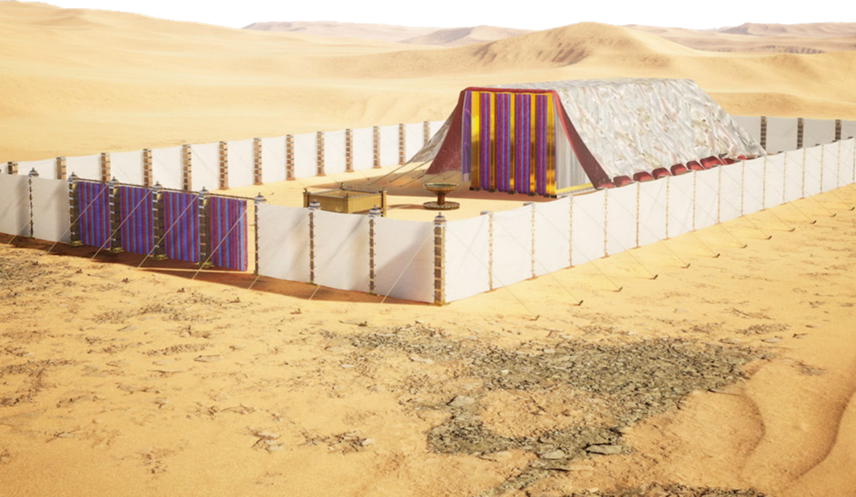
POSEBNO MJESTO ZA OBOŽAVANJE

Slide 13

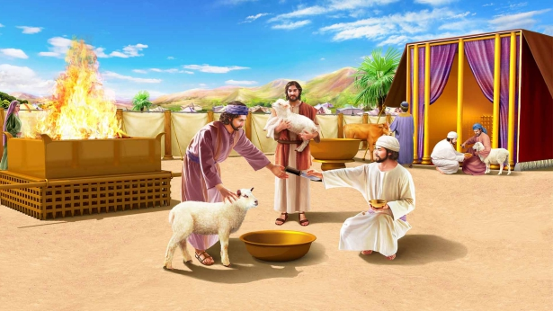
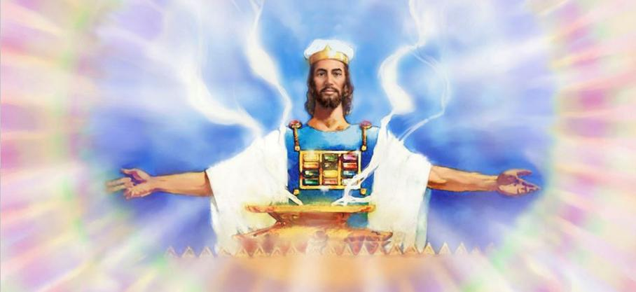
IZGRADNJA SVETIŠTA
“Sabrala se zajednica sinova Izraelovih u Šilo, i ondje razapeše Šator sastanka. Sva im se zemlja pokorila.” (Jošua 18,1)
La tierra había sido sometida por Israel. Se había repartido el territorio a las tribus más prominentes, aunque siete tribus todavía no habían recibido su parte. Los guerreros de Rubén, Gad y la media tribu de Manasés iban a ser enviados a sus posesiones más allá del Jordán.
Antes de que las tribus se separasen, se realizó un acto especial e imprescindible: la erección del Tabernáculo, el centro de adoración de Israel (Jos. 18:1).
Svetište, kao vidljivo Božje prebivalište, bilo je točka kohezije, gdje su svi bili ujedinjeni u obožavanju. Bez Božje prisutnosti, posjedovanje zemlje bilo je besmisleno.
Danas, kada još uvijek postoje moderni i postmoderni ”divovi” koje treba prevladati, od vitalne je važnosti da svoj pogled usmjerimo na Nebesko Svetište, gdje Isus posreduje za nas.

Slide 14

“Nije prošlo mnogo tjedana otkad je Mojsije dao narodu cijelu knjigu Ponovljenog zakona, a Jošua ju je ipak ponovno čitao. Čitanje Zakona su slušali ne samo izraelski muškarci, već i žene i djeca, jer je bilo važno da i oni znaju i vrše svoje dužnost. […] Svako poglavlje i svaki redak u Bibliji Božji je razgovor s čovjekom. […] Ako se proučava i sluša, ona će voditi Božji narod, kao što su vođeni Izraelci, stupom od oblaka danju, i stupom od ognja noću."
Ellen G. White, Patrijarsi i proroci, str. 504/505. u iyvorniku.

Slide 15

Ovog tjedna razmatramo važne događaje tijekom osvajanja, kada je Jošua
poveo Izraelce da se ponovno predaju Gospodinu. Ove su svečanosti služile
kao snažno sredstvo za prenošenje predaja i vrijednosti, stvaranje značenja i izražavanje emocija. U biblijskom obredu drugi ključni element je proročki, koji ukazuje na Krista i stvarnost koju je On donio. U nastavku ulazimo dublje u obrede obrezivanja i Pashe, koje je Izrael izvršio odmah nakon prelaska preko Jordana, kao i podizanje žrtvenika u kontekstu obnove Saveza u Knjizi o Jošui. Dok razmatramo ove obrede, možemo razmišljati o njihovom značenju u prošlosti i njihovoj važnosti za sve one koji žive na granici ulaska u nebeski Kanaan.

Slide 16
PRIMJENA
?
Kako mi znanje iz pouke: ”Krajnja odanost: bogoslužje u ratnoj zoni”, može pomoći danas?
Razumjevši da mi Isus želi pomoći, da se podsjetim naloga: ”Prestanite i znajte da sam ja Bog (Ps.46,10), da shvatim da je Biblija još uvijek Božji najveći dar koji otkriva Njegov plan otkupljenja,
Želim li usred društvenih i kulturoloških utjecaja prihvatiti Sveto pismo kao autoritativno, nepogrješivo otkrivenje Božje volje?
Želim li ostati vjeran cijelom Pismu a to znači vršiti zapovijedi Božje i čuvati svjedočanstvo Isusa Krista?

Slide 17
PRENOŠENJE ISTINE
?
Koje promjene trebamo ostvariti u svom životu?
Koje biblijsko načelo iz ove pouke možemo primijeniti danas?

Slide 18
PLAN
?
Kako pouku: ”Krajnja odanost: bogoslužje u ratnoj zoni”, možemo da koristimo idući tjedan?
Razgovarajte u razredu ili skupini:
1. Pročitaj Jošua 5,1-7. Zašto je Gospodin zapovijedio Jošui da obreže drugi naraštaj Izraelaca u tom trenutku osvajanja?
2. Pročitaj Jošua 5,10; Izl. 12,6; Lev. zak. 23,5; Br. 28,16; Pnz. 16,4.6. Zašto je značajno što je Jošua odlučio proslaviti Pashu,
usprkos žurnom I golemom zadatku osvajanja Obećane zemlje?
3. Pročitaj 1. Kor. 11,23-26 U što je Isus Krist pretvorio Pashu?
4. Pročitaj Jošua 8,30.31; i usporedi s tekstovima: Pnz.11,26-30; 27,2-10. Iz kojih pobuda je Jošua podigao žrtvenik Gospodinu?
5. Usporedi Jošua 8,32-35. Koje je značenje čina opisanog u ovim redcima I što bi to trebalo govoriti nama danas?
6. Pročitaj Pnz. 4,31; 6,12; 8,11.14; 2. o kralj. 17,38; Ps. 78,7. Zašto je bilo nužno napraviti prijepis Saveza na spomeniku koji je bio vidljiv svima?
7. Pročitaj Jošua 18,1.2. Zbog koje je aktivnosti Jošua prekinuo podjelu zemlje?
8. Pročitaj Heb. 6,19.20; 9,,11.12.; 10,19-23. Što mi kao kršćani, koji nemamo zemaljsko Svetište koje bi predstavljalo Božju fizičku prisutnost
među nama, možemo naučiti iz Knjige o Jošui?

Slide 19
PRENOŠENJE ISTINE
?
Koje promjene trebamo izvršiti u našem životu?
ODLUČITE!
Starting this week,, I will depend upon Christ’s righteousness not on my own righteousness
Starting this week, I will submit my plans to God daily
NAČELO
PRIMJENA
PROBLEM
ODLUKA
Iako je Mojsije umro, njegov utjecaj se I dalje osjećao dok je za izralski narod svitala nova „zora”. Isus Navin,Mojsijev pomoćnik preuzeo je vodstvo Izraela I uz Božju pomoć uveo je taj narod u Bogom obećanu zemlju. U vrijeme Isusa Navina izraelski narod je uvidio da Bog drži do svojih obećanja. Glavno pitanje kojim knjiga počinje glasi: Hoće li Izrael iskoristiti svoju novu prigodu I slijediti recept uspjeha?
1. Svojom ispruženom rukom Gospodin je vodio narod u slo- bodu. Taj neočekivani niz bo-žanskih djela bio je početak nji-hovog obnovljenog putovanja s Bogom iz Egipta u Kanaan.
2. Ti događaji iz prošlosti sada trebaju biti opomena i izvor nezaboravnih pouka za nas.Tre bamo učiti iz njih, jer kolikogod okolnosti bile drukčije, duhov- na načela ostaju ista.
Iako je proteklo više od tri hiljade godina od kad je ova knjiga napisana, svijet u ko- me danas živimo, du-hovno gledano, ne ra- zlikuje se mnogo od onog svijeta. I mi sto- jimo na granici nebe- skog Kanaana pa os- taje pitanje: Hoćemo li uz Božju pomoć za- vršiti našu MISIJU?
Naš plan proučavanja Knjige Jošue izgledat će ovako:. Knjiga je podije- ljena u tri različite tematske cijeline: 1. Prelazak rijeke Jordan; 2. Ratovi za zemlju; 3. Podijela zemlje po pleme- nime. Svaki tjedan obradit ćemo jednu temu na ključne događaje određenog poglavlja. Isti božanski poziv se I nama danas upućuje: ”Samo budi odvažan I hrabar!” (Jošua 1,7). Što je tvoja odluka?

